Slide 1
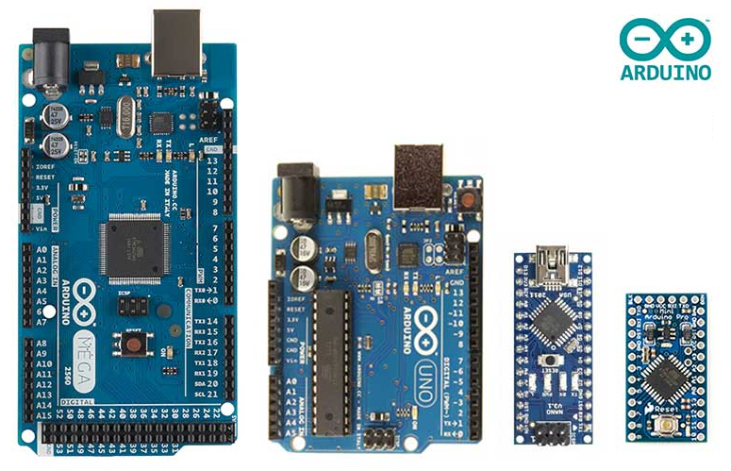
Taller Arduino: la placa mágica

Slide 2
Las tres incógnitas de Arduino
¿Qué es Arduino?
¿Por qué?
¿Cómo funciona?

Slide 3
¿Que es Arduino?
Arduino es una plataforma de prototipos electrónica de código abierto (open-source) basada en hardware y software flexibles y fáciles de usar. Está pensado para artistas, diseñadores, como hobby y para cualquiera interesado en crear objetos o entornos interactivos, automatización, pequeños proyectos domésticos o robótica.

Slide 4
¿Por qué Arduino?
Coste.
Precio de mercado muy bajo.
Disponibilidad.
Ebay, Amazon, DealeXtreme etc..
Flexibilidad.
Versiones desde muy sencillas a complejas.
Infomación.
Documentación en la web a nivel mundial

Slide 5
¿Cómo Funciona?
Como pasa con la mayoría de las placas microcontroladoras las funciones de Arduino pueden resumirse en tres. En primera instancia, tenemos una interfaz de entrada, seguido del microprocesador (Atmel en su caso) y los perifericos de salida. Todo ello con su lenguaje de programación basado en C++ compilado desde el IDE propio de Arduino.

Slide 6
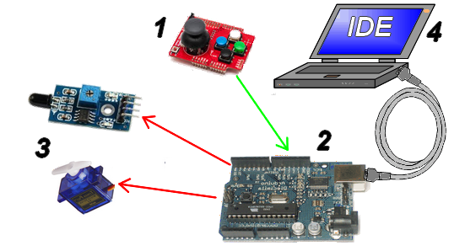
Esquema

Slide 7
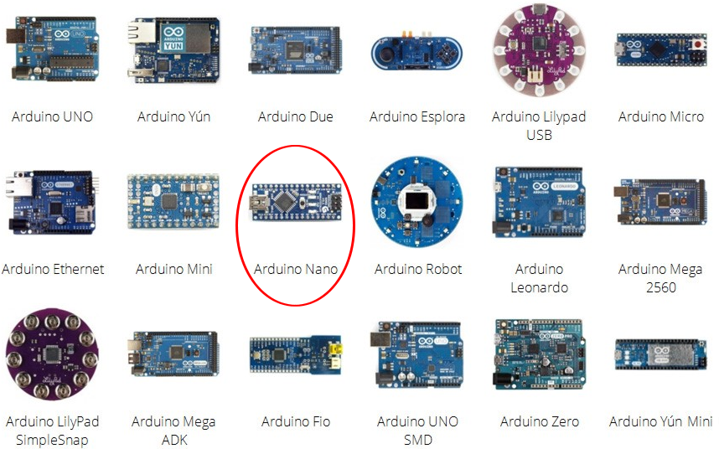
Versiones de Arduinos

Slide 8
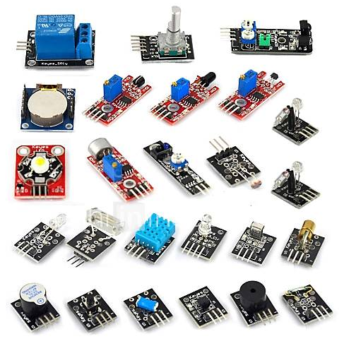
Periféricos

Slide 9
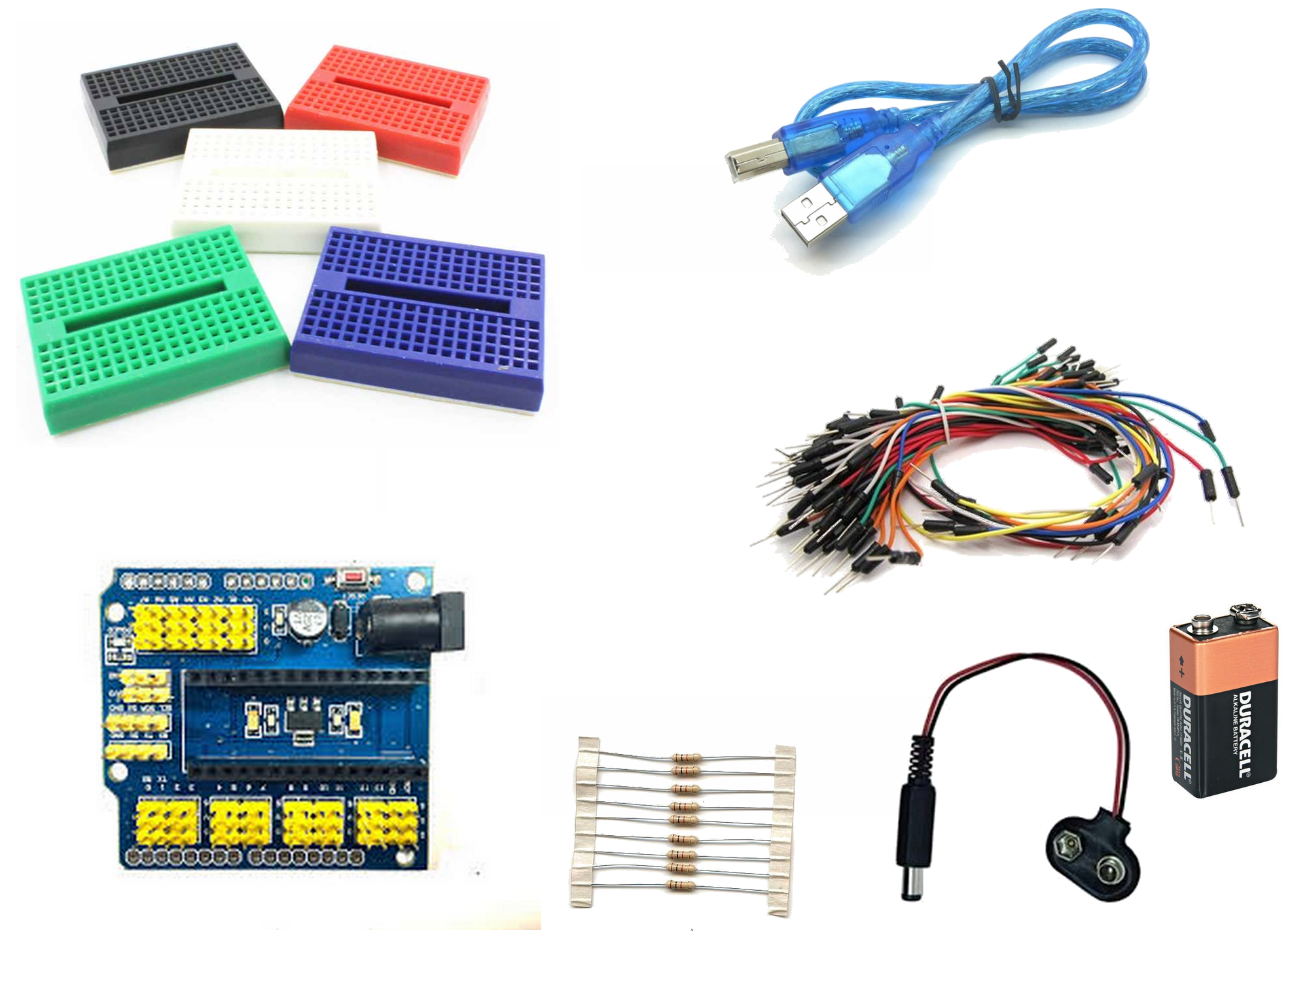
Accesorios

Slide 10
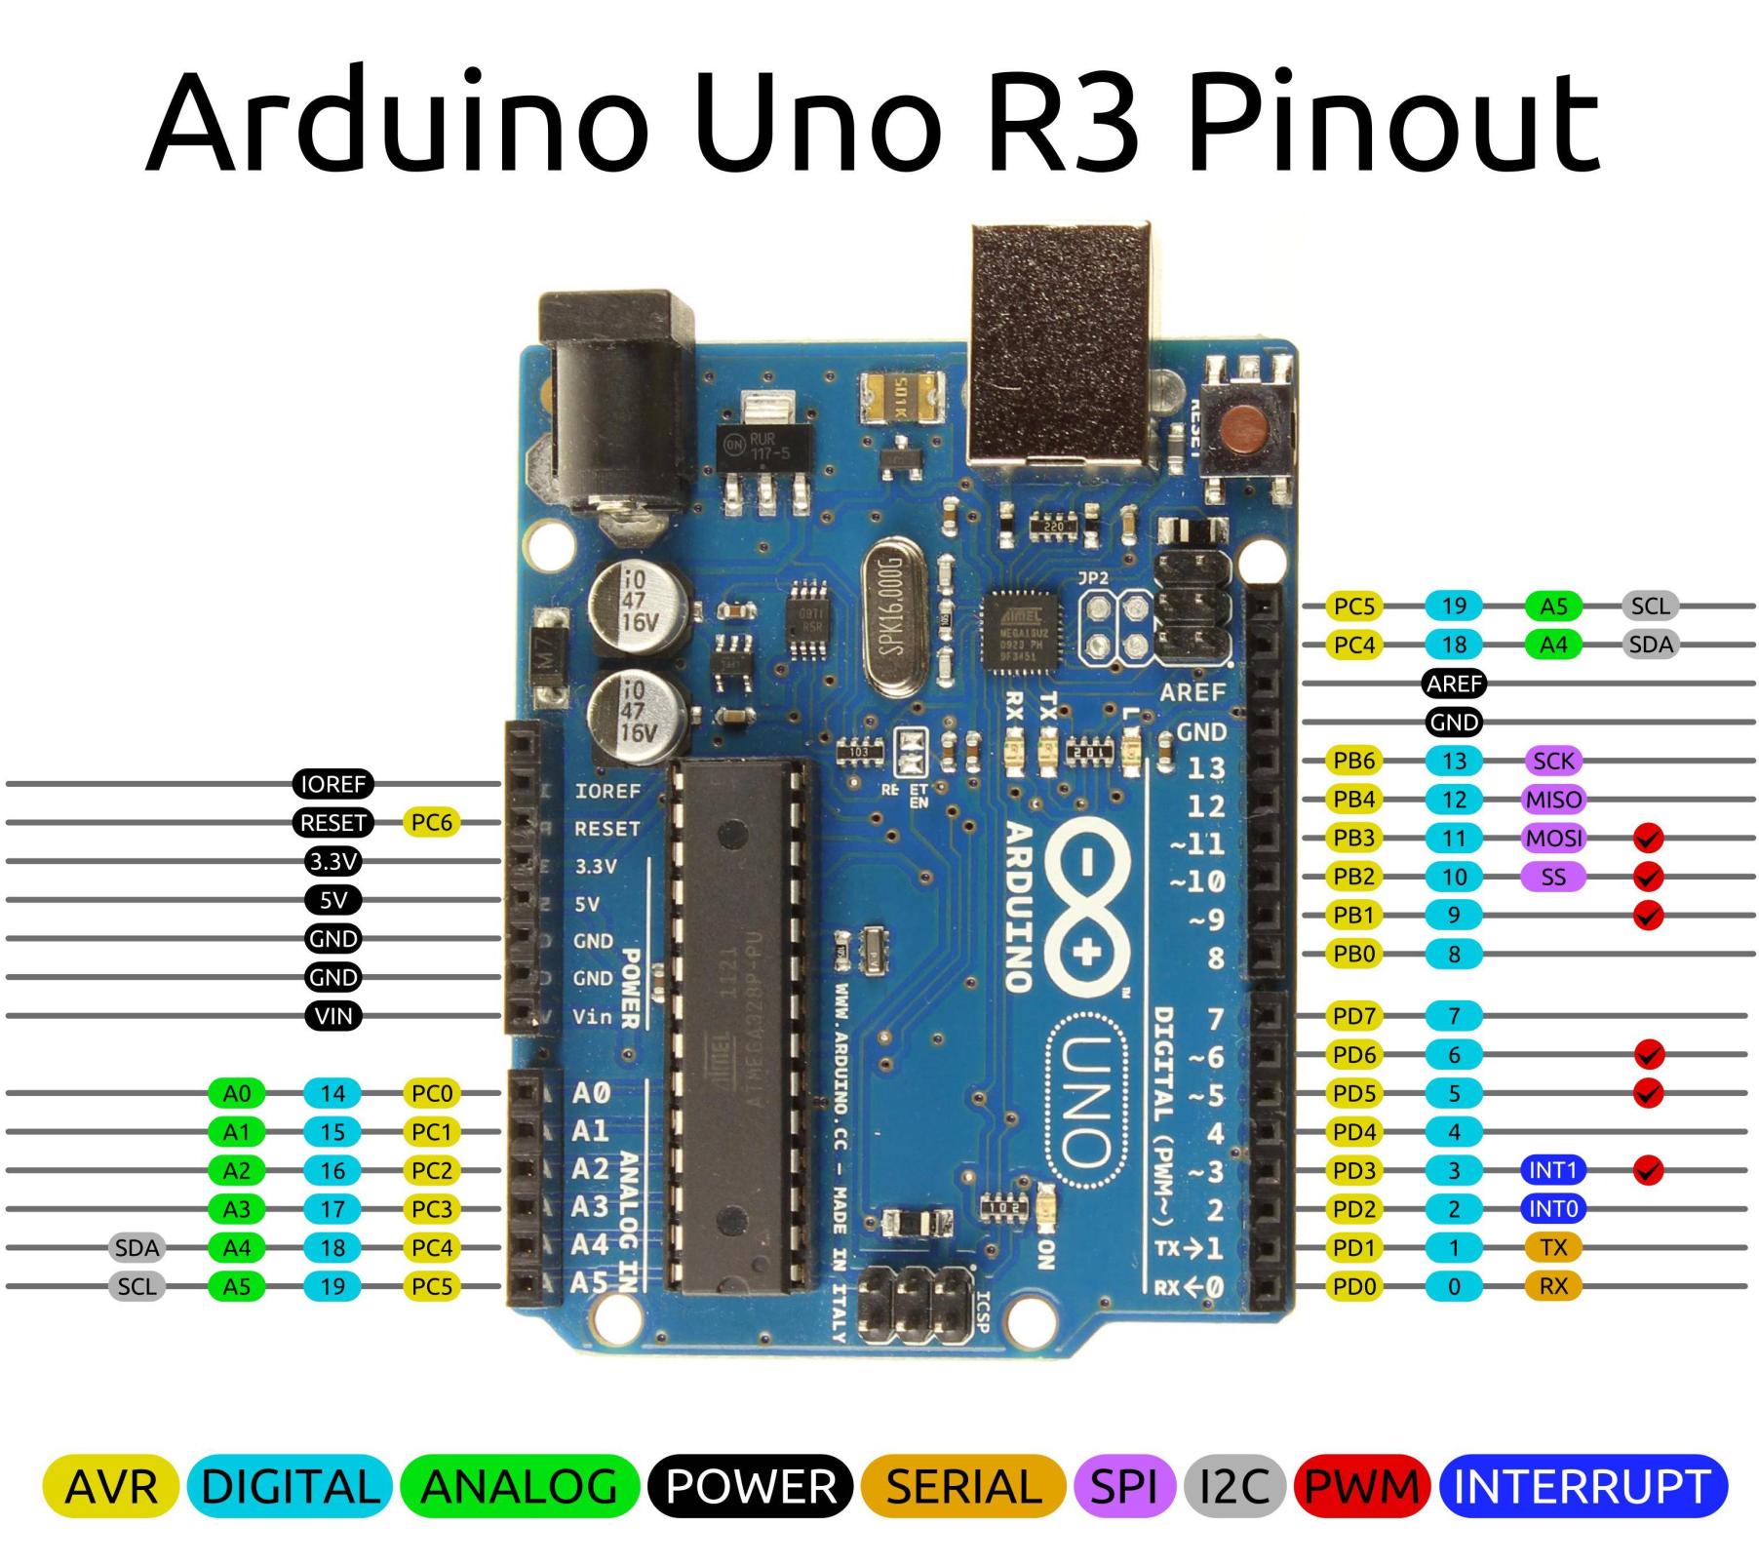

Slide 11
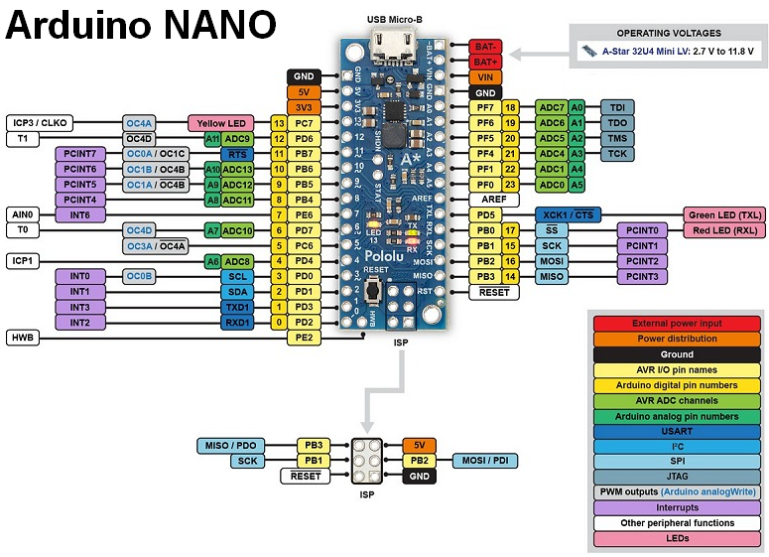

Slide 12
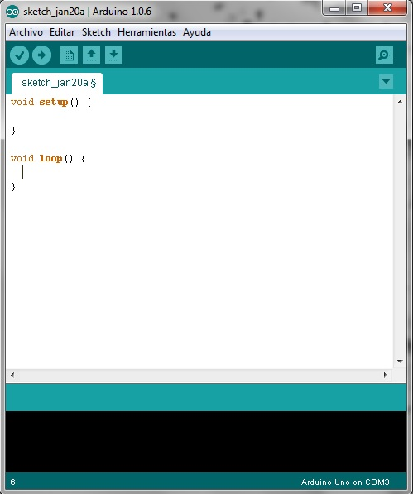
Entorno de programación IDE Arduino
sketch = programa
compile = verificar
upload = cargar programa en la placa
pin = zócalo conexión
serial = visualizar en PC

Slide 13
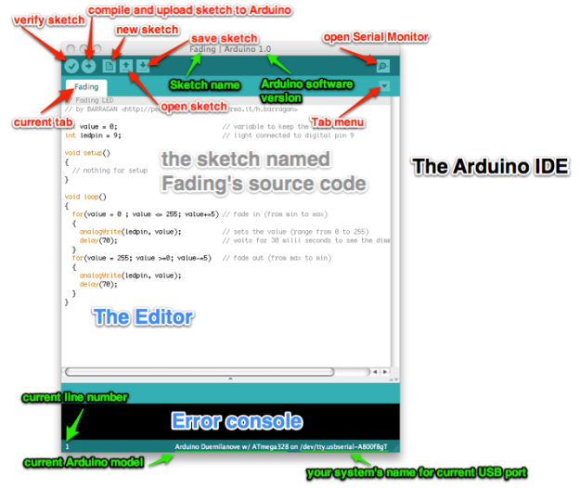

Slide 14
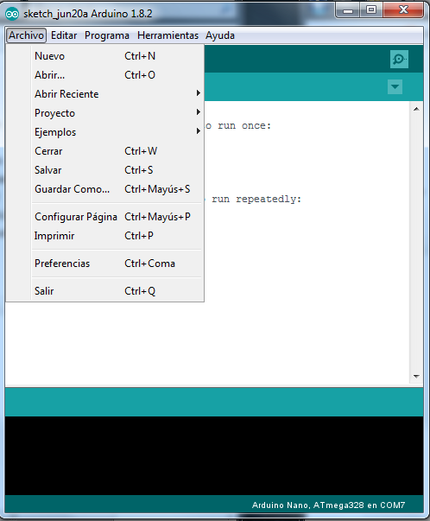

Slide 15
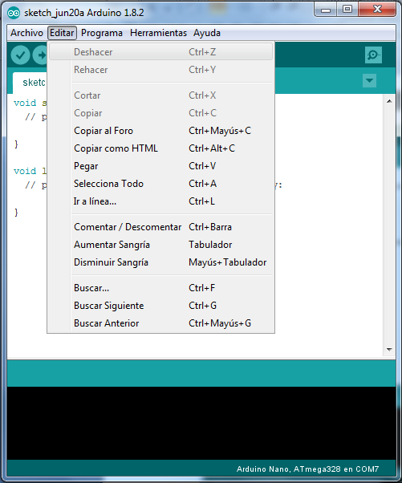

Slide 16
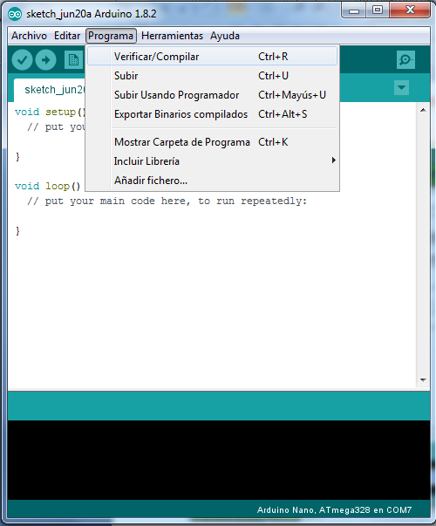

Slide 17
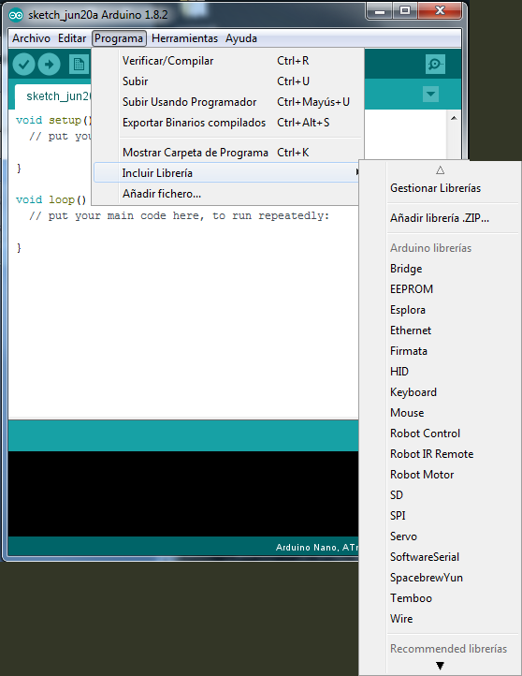

Slide 18
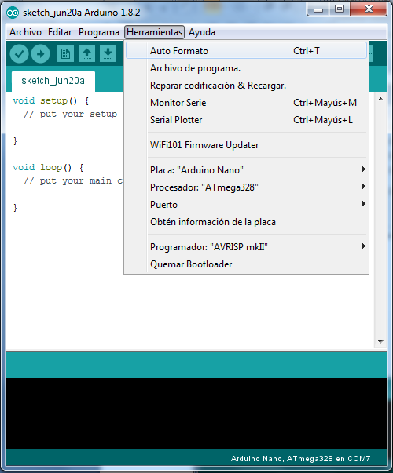

Slide 19
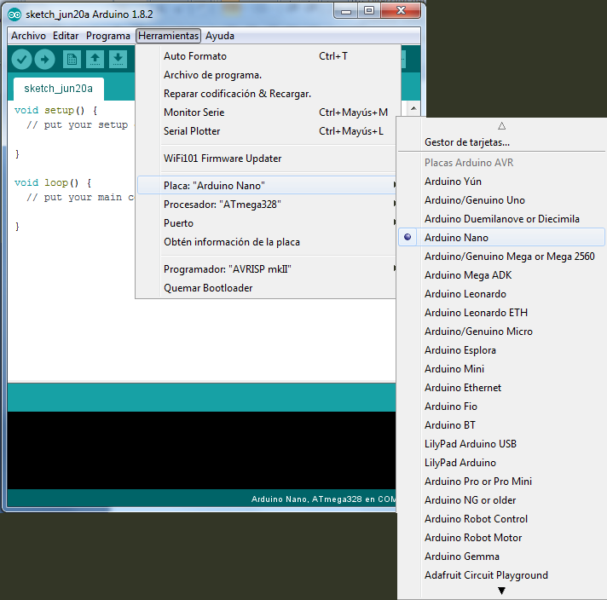

Slide 20
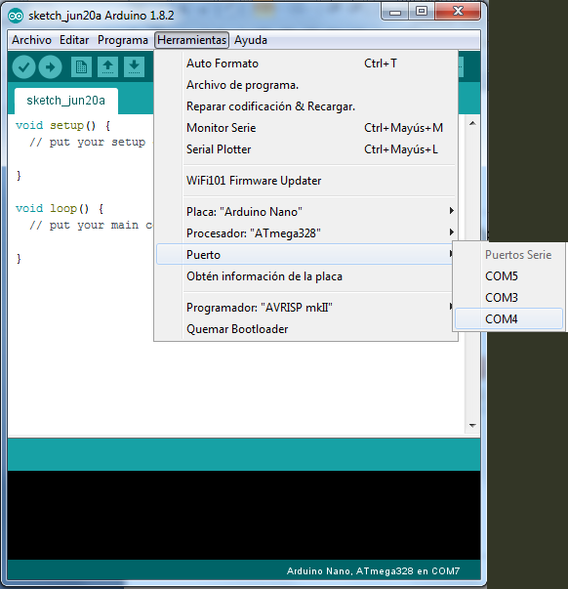

Slide 21
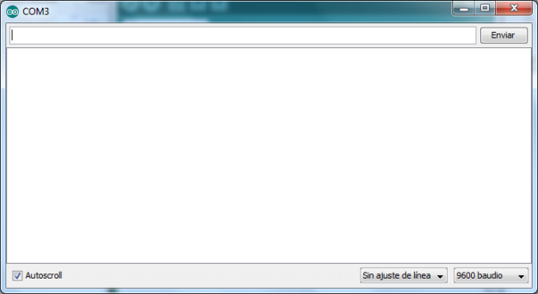

Slide 22
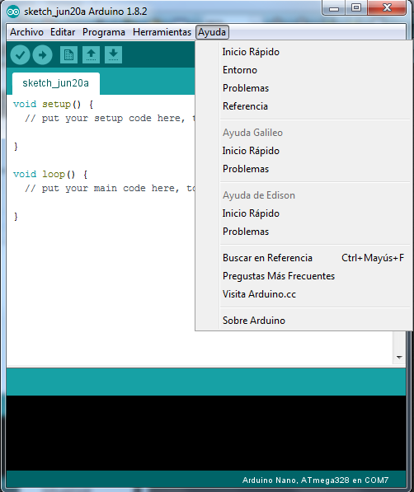

Slide 23
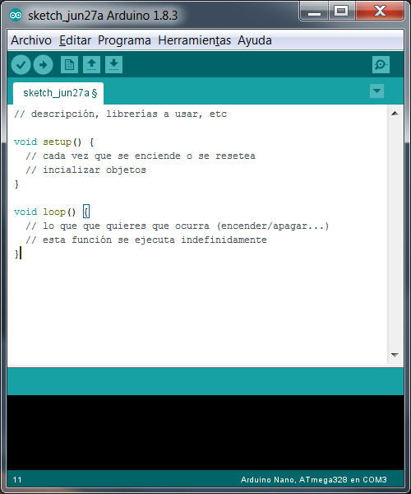
Estructura

Slide 24
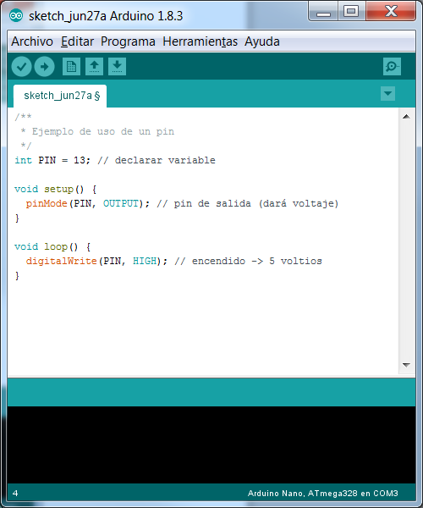
Uso básico

Slide 25
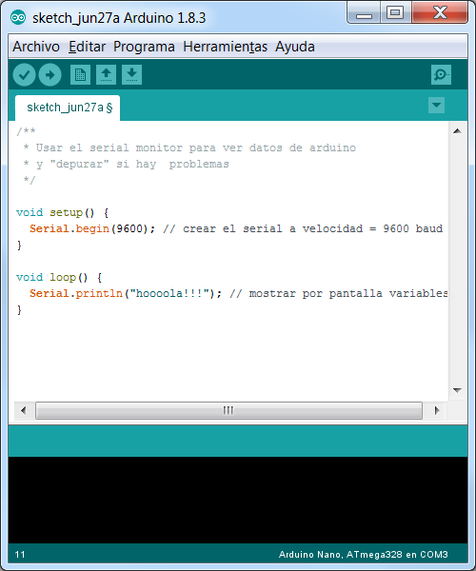
Serial monitor

Slide 26
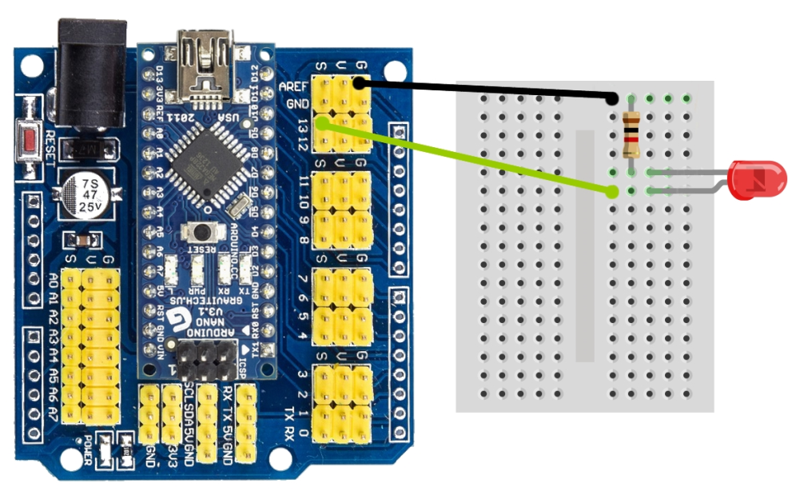
Blink
Nuestro primer programa será hacer parpadear el led (bombillita) integrado que lleva Arduino u otro led conectado a un pin (13) digital a través de una resistencia.
Este es el esquema a usar:

Slide 27
Pasos a seguir:
Abrir la aplicación Arduino
Seleccionar Placa a utilizar
Seleccionar Puerto usado por la placa
Escribir programa (Código)
Subir programa

Slide 28
Seleccionar la placa

Slide 29
Seleccionar Puerto

Slide 30
El Código
Estructura de un programa:
void setup() //Primera Parte
{
// inicializar objetos
}
void loop() //Segunda Parte
{
// ejecutar programa indefinidamente
}

Slide 31
setup()
La función setup() se invoca una sola vez cuando el
programa empieza. Se utiliza para inicializar los modos de
trabajo de los pins, o el puerto serie. Debe ser incluido en
un programa aunque no haya declaración que ejecutar.
Así mismo se puede utilizar para establecer el estado
inicial de las salidas de la placa.
void setup() {
pinMode(13, OUTPUT); // configura el 'pin' como salida
digitalWrite(13, HIGH); // pone el ‘pin’ en estado HIGH
}

Slide 32
loop()
Después de llamar a setup(), la función loop() hace
precisamente lo que sugiere su nombre, se ejecuta de
forma cíclica, lo que posibilita que el programa esté
respondiendo continuamente ante los eventos que se
produzcan en la placa.
void loop() {
digitalWrite(13, HIGH); // pone en uno (on, 5v) el 'pin'
delay(1000); // espera un segundo (1000 ms)
digitalWrite(13, LOW); // pone en cero (off, 0v.) el 'pin'
delay(1000); // espera un segundo (1000 ms)
}

Slide 33
Subir el programa
Cargar el programa pulsando el botón “subir”. El programa se compilará y luego se verá parpadeando los leds Tx y Rx de Arduino, indicando que se está cargando el fichero binario (.hex) en Arduino. Cuando aparezca el mensaje “subido” habremos acabado.
Unos segundos después veremos el LED parpadeando.

Slide 34
Ejercicios
Blink: encender y apagar leds
Pulsador digital: enviar ordenes a arduino
Puls dig serial: depurar arduino en el PC
LDR: señales analógicas (luminosidad)
Servo: mover objetos
Servo Pot: regular el movimiento de objetos
Relé: ON/OFF, separar electrónicamente (ej: 220 Volts)

Slide 35
Ejercicios (cont)
Relé LDR: relé pero ON/OFF automático
Bluetooth: controlar arduino con móvil
Infrarrojo: mandos a distancia tele
RF_433: comunicación inalámbrica económica
WI-FI server: conectarse a una WI-FI existente
WI-FI server: crear red WI-FI con arduino
WI-FI ADC: Transformar datos analógicos a un mensaje digital y enviar por WI-FI

Slide 36

A partir de aquí………
……. Imaginación

